Slide 1

TOI推廣計畫 解題 - 推薦影片
Icon made by [Freepik]from www.flaticon.com

Slide 2

題 目
在這個資訊發達的世代，越來越多人想成為網紅直播主，只要有流量就會有一堆接不完的代言和業配。喜愛活在鎂光燈下的雯雯，想要打出一番知名度，首先就是要瞭解知名影片平台的影片推薦系統是如何運作的。以下是某影片串流平台的演算法，請幫助雯雯更加瞭解影片推薦系統吧！
某影片串流平台計算「優先推薦指數」時，考量的資訊包括觀看人數、影片長度、平均觀看時間以及同類型相關係數，依照「優先推薦指數」由高至低列出優先推薦影片名稱。 「優先推薦指數」公式計算方法如下：
優先推薦指數 ＝ 觀看人數 × $\frac{平均觀看時間}{影片長度}$ × 相關係數

Slide 3

輸入格式
第一行有一個正整數 N (1 ≤ N ≤ 50)，代表影片個數。接下來 N 行，每行各有一個字串 S，一個正整數 P，兩個正整數 L 和 W，一個正整數 R，彼此間以空白隔開。
字串S（S 不含空格，字元數不超過 15 個字元）代表影片名稱，正整數 P (1 ≤ P ≤ 10⁷) 代表觀看人數；正整數 L (1 ≤ L ≤ 180) 和 W (1 ≤ W ≤ 180) 分別表示影片長度與平均觀看時間（單位：分鐘）；正整數 R (1 ≤ R ≤ 10) 代表相關係數。
輸出格式
對於每筆測資按照優先推薦指數由大到小輸出影片名稱。優先推薦指數中$\frac{平均觀看時間}{影片長度}$ 單位為浮點數。（若推薦指數相同，則依輸入順序來輸出資料）
輸入範例 3 A-Fu 1000 4 4 9 HowHow 100 5 4 10 Married 1000 8 7 9 | 輸出範例 A-Fu Married HowHow

Slide 4

解題重點:
讀入資料
讀入字串，計算推薦指數
排序
依推薦指數排序輸出
Icon made by [smashicons] from www.flaticon.com

Slide 5

讀入資料
讀入字串，計算推薦指數
Icon made by [Darius Dan] from www.flaticon.com

Slide 6
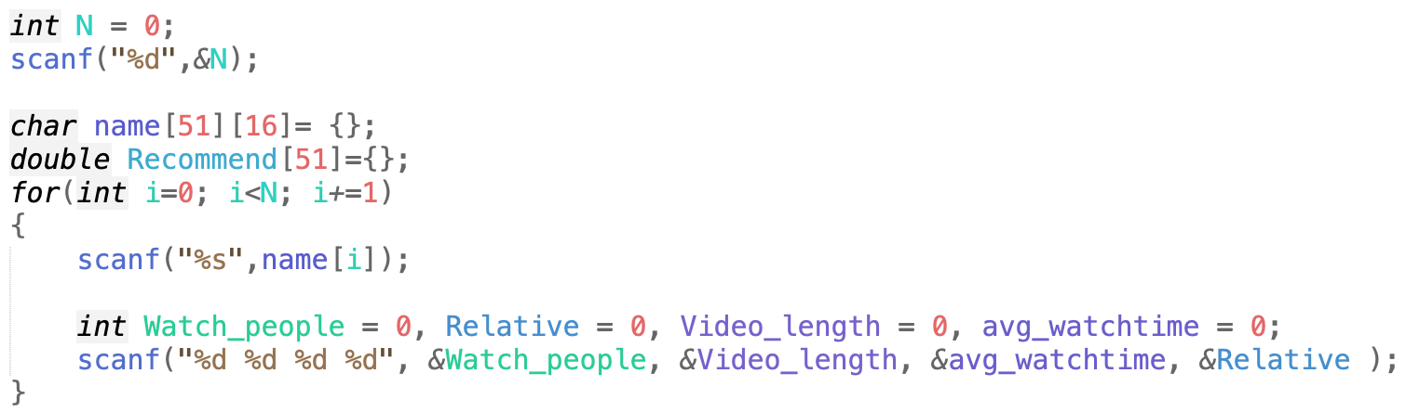
讀入資料
讀入字串、整數：
讀入影片個數 N
讀入 N 個影片的名稱、觀看人數、影片長度、平均觀看時間、相關係數

Slide 7
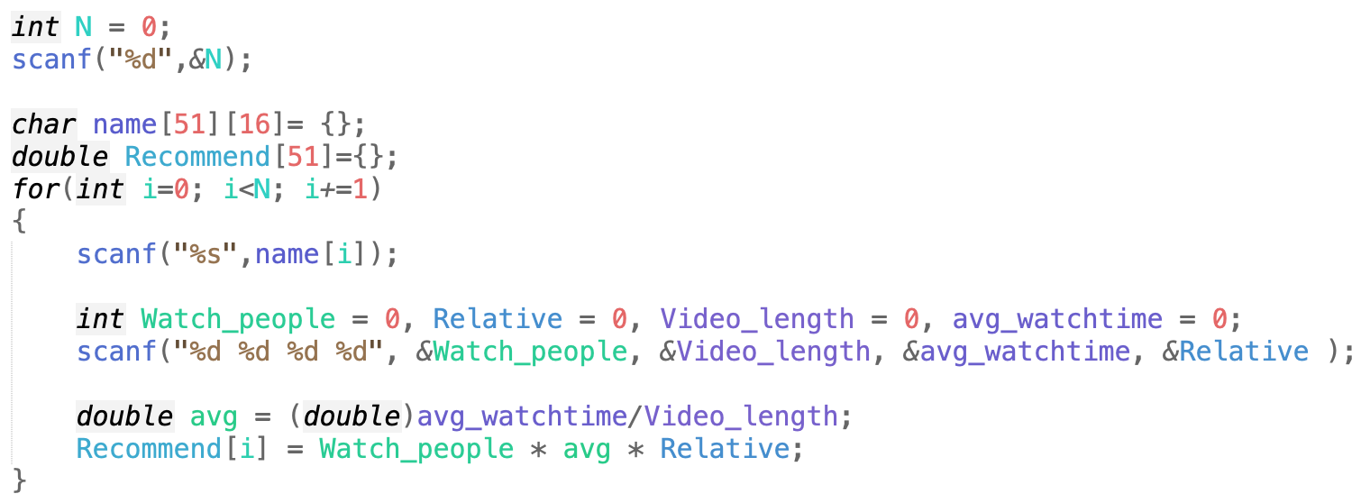


優先推薦指數 ＝ 觀看人數 × $\frac{平均觀看時間}{影片長度}$ × 相關係數
讀入資料
$\frac{平均觀看時間}{影片長度}$ 單位為浮點數
計算優先推薦指數：

Slide 8

排序
依推薦指數排序輸出
Icon made by [surang] from www.flaticon.com

Slide 9
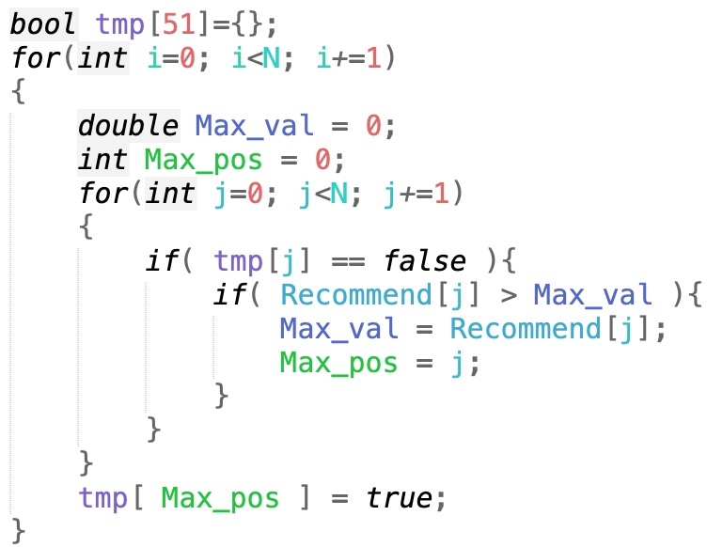
排序
排序優先推薦指數：
bool tmp[51] 紀錄是否排序過
0：沒有，1：有
每輪選出沒排序過最大的輸出

Slide 10
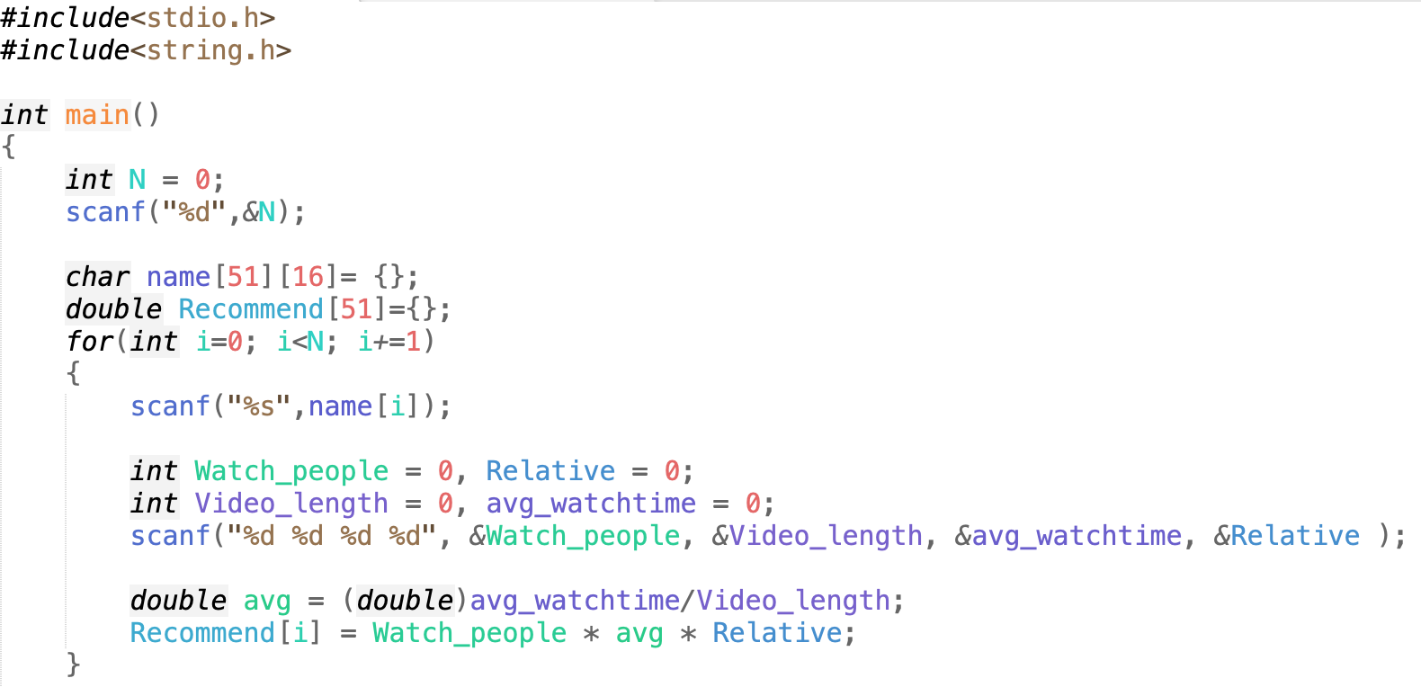
範例程式

Slide 11
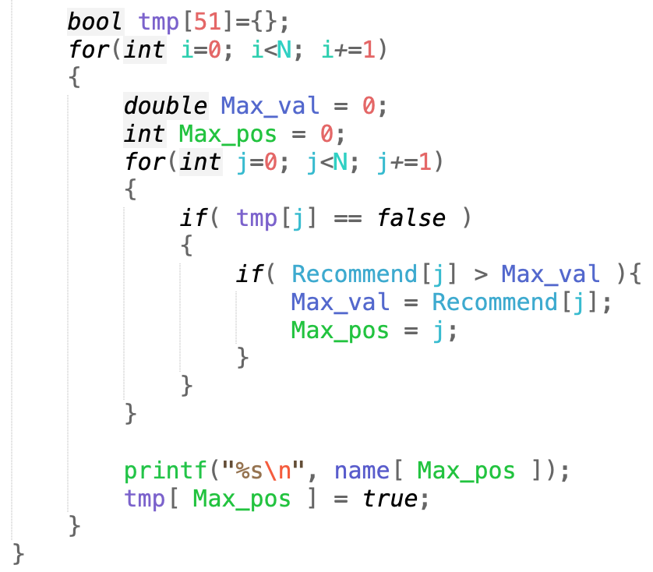
範例程式

